Slide 1
PHƯƠNG PHÁP HỌC NGOẠI NGỮ
TS. Nguyễn Thị Việt Nga
Trưởng khoa Ngoại ngữ
Học viện Báo chí và Tuyên truyền

Slide 2
  A1: 75 giờ,
  A2: 180-200 giờ
  B1: 350-400 giờ
  B2: 500-600 giờ
  C1: 700-800 giờ
  C2: 1000-1200 giờ.
  Thời gian cần để đạt được cho mỗi cấp độ là khác nhau tùy thuộc vào nhiều yếu tố, gồm động cơ, năng lực ngôn ngữ cá nhân, độ tuổi, cường độ học, phương pháp giảng dạy và học tập….

Slide 3
STT | TÊN TÍN CHỈ | SỐ TÍN CHỈ | SỐ TIẾT QUY ĐỔI
1 | NGOẠI NGỮ HP 1 | 4 | 90
2 | NGOẠI NGỮ HP 2 | 4 | 90
3 | NGOẠI NGỮ HP 3 | 4 | 90
4 | NGOẠI NGỮ HP 4 | 3 | 68

Slide 4
Nguyên tắc khi học ngoại ngữ
  KHÔNG CẦN THÔNG MINH, HÃY CHĂM CHỈ
  KHÔNG XẤU HỔ
  DỄ “TÁI MÙ”
  LUÔN BIẾT TẠO HỨNG KHỞI, TỰ TẠO SỰ YÊU THÍCH, KHÔNG ÉP BUỘC BẢN THÂN
  TẬP TRUNG (học liên tục trong 3 ngày (mỗi ngày 8 tiếng) không thể bằng học trong 7 ngày và mỗi ngày 2-3 tiếng.

Slide 5
BẮT ĐẦU HỌC TỪ ĐÂU???
tiếng Việt là một trong những ngôn ngữ khó nhất thế giới! Tại sao chúng ta lại có thể nghe nói đọc viết thành thạo thứ tiếng này???
Trung khu tiếng mẹ đẻ (TKTMĐ) vs Trung khu ngoại ngữ (TKNN)

Slide 6

BẮT ĐẦU HỌC
TỪ ĐÂU???
(Nghe, Nói, Đọc, Viết, Ngữ pháp, Từ vựng…)

Slide 7

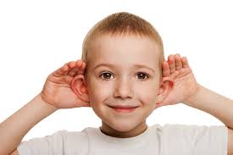
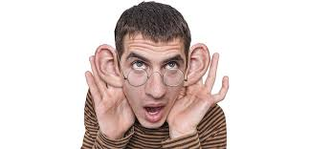

Slide 8
NGHE
Nghe TỪ-CỤM TỪ-CÂU
Nghe chủ động/nghe thụ động
Nghe chép chính tả
Tăng dần tốc độ SAU 2-3 THÁNG

Slide 9
Nói
Luyện phát âm (AI)
Phân biệt các âm khác với Tiếng Việt
Tận dụng Internet để nghe người bản ngữ
Tìm bạn luyện cùng (để có tương tác)

Slide 10


Notes:
Learn English throuh Drama

Slide 11
ĐỌC HIỂU
Đúng/Sai
Trả lời câu hỏi
Chọn câu trả lời đúng
Nối câu
Điền từ
Tóm tắt
Tìm ý chính cho đoạn văn

Slide 12


Viết

Slide 13

Ngữ pháp

Slide 14

TỪ vựng

Slide 15

NHỚ TỪ VỰNG???
Không nhớ được cách viết từ?
Biết nhiều từ nhưng không sử dụng được?
Từ vựng chủ động và từ vựng bị động.
Kiểu học truyền thống
Kiểu học mẹo (mnemonic) : vocabulary, melancholy,

Slide 16
Cách ghi nhớ từ vựng
ĐỌC- ĐỌC-ĐỌC-ĐỌC-ĐỌC-ĐỌC-ĐỌC-ĐỌC
Tạo ngữ cảnh với từ

Slide 17
Khi tra một từ, nên học cả các loại từ của từ đó, tiền tố, hậu tố...
Nghe và đọc các tài liệu mình yêu thích để nhanh chóng “nạp” từ vựng một cách dễ dàng và nhanh chóng
Áp dụng công nghệ: ghi âm, quay camera
Các ứng dụng học từ vựng

Slide 18
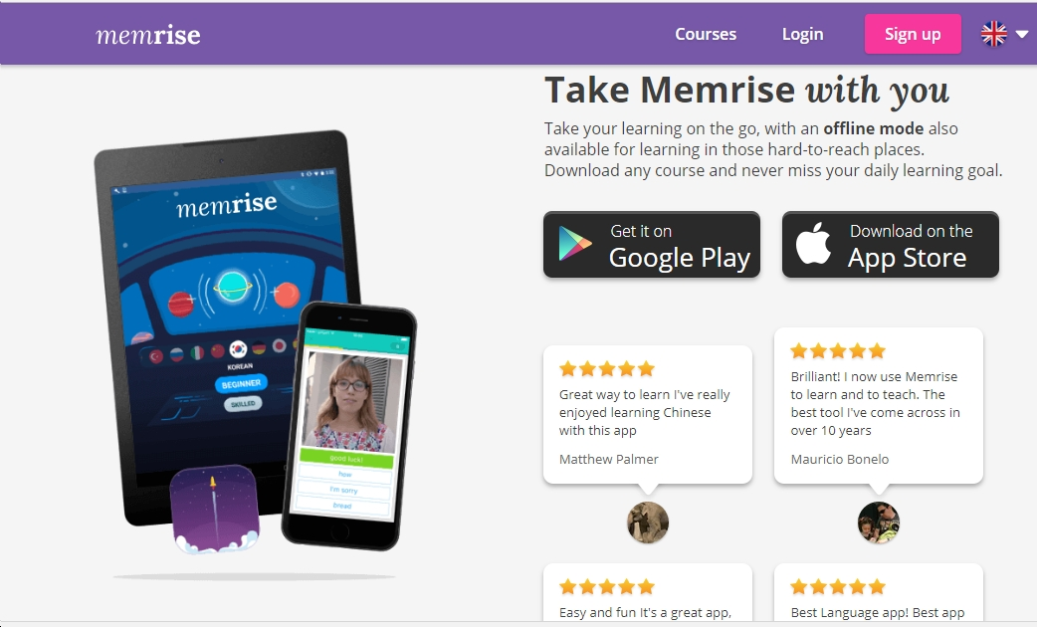
Các phần mềm học từ vựng
https://www.memrise.com
Notes:
Quizlet, text to speech

Slide 19
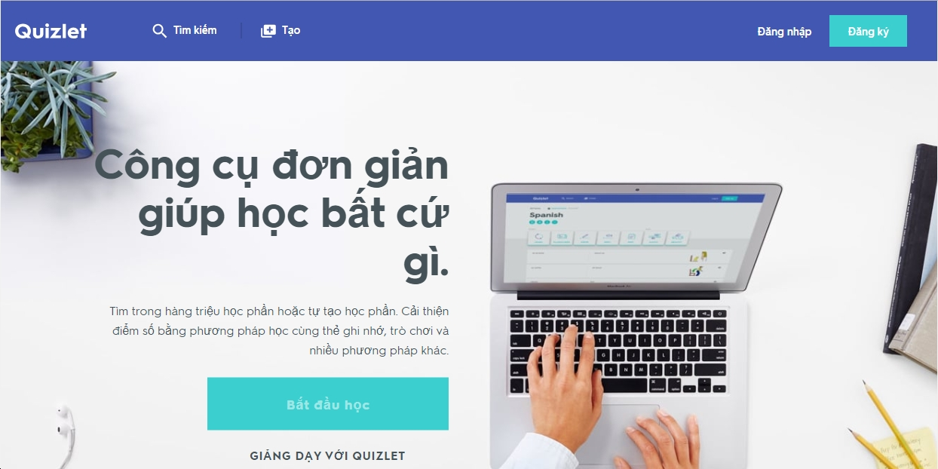
Quizlet.com
Bấm để thêm nội dung

Slide 20
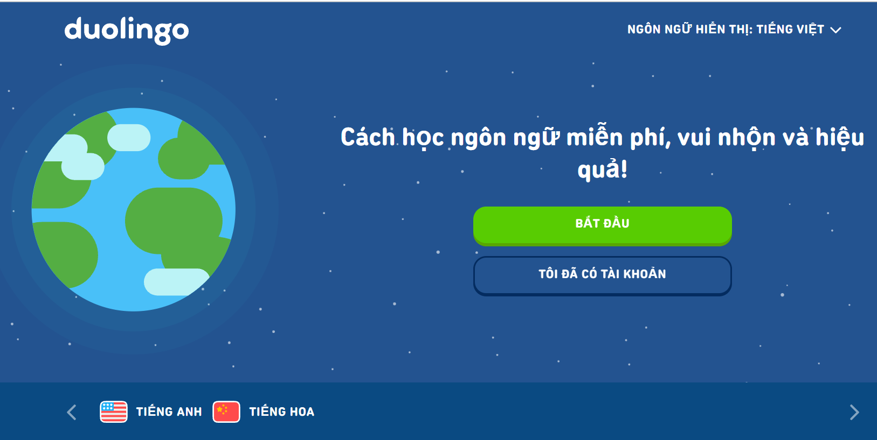

Duolingo.com

Slide 21
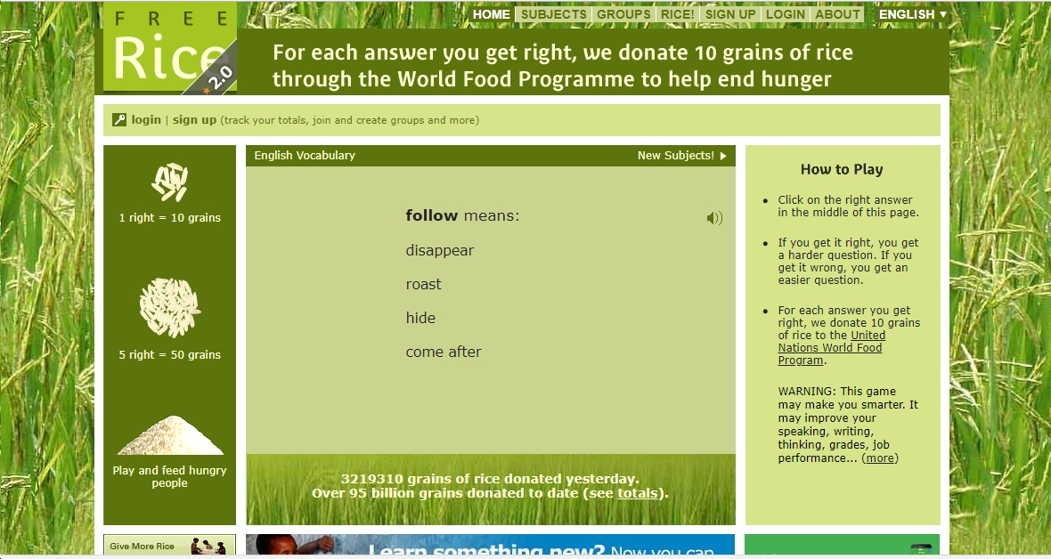
http://freerice.com

Slide 22
Luyện tập kết hợp 4 kỹ năng: nghe, nói, đọc, viết. Nghe tốt- đọc tốt- nói tốt-viết tốt
cần lặp lại đủ số lần
tài liệu học phải sinh động thú vị.
KHÔNG luyện tập hời hợt, hôm nay học bài 1 mai chuyển ngay sang bài 2
Khai thác thật triệt để một dạng tài liệu

Slide 23
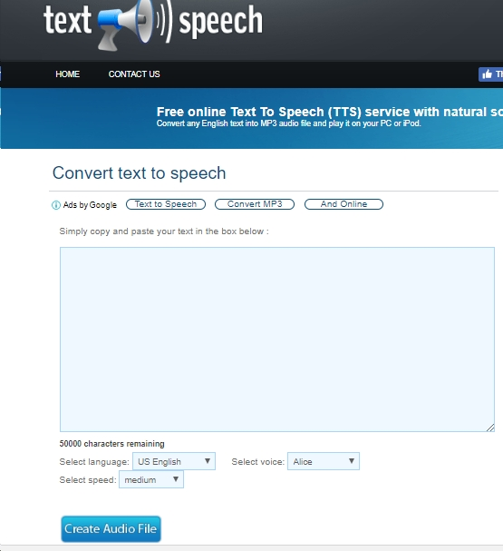
fromtexttospeech.com

Slide 24
đa dạng hoá hoạt động học
Kết hợp linh hoạt Nghe-Nói-Đọc-Viết- Từ vựng- Ngữ pháp

Slide 25
Các hoạt động ngoại khóa
CLB
Thư viện

Slide 26
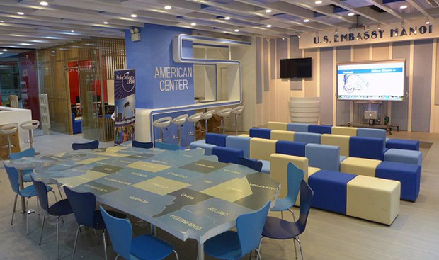

Slide 27
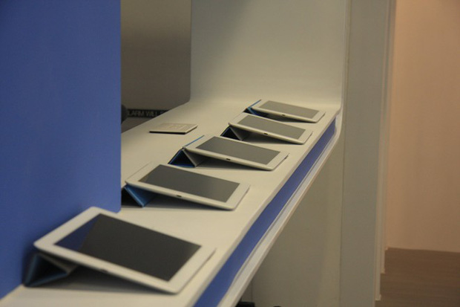

Slide 28
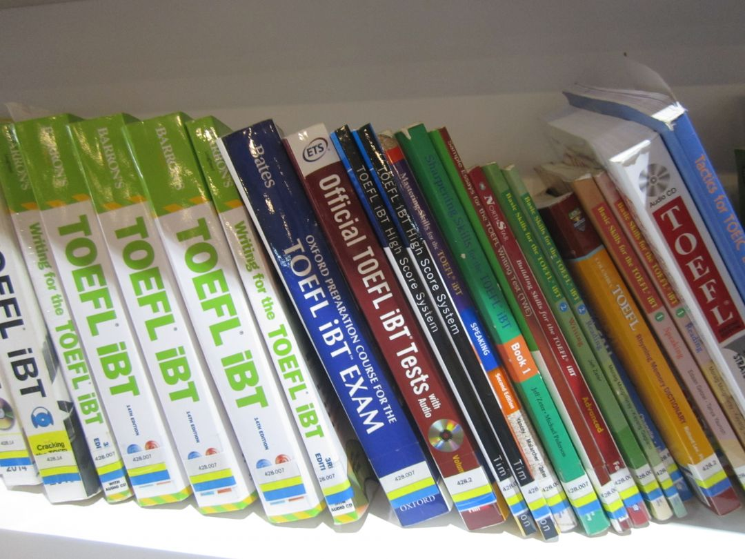

Slide 29
